Slide 1










Slide 2




Slide 3


Kể tên các góc em đã được học và đặc điểm của các góc đó.

Slide 4


Slide 5

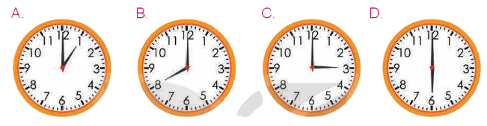
Chọn câu trả lời đúng.
Hai kim của đồng hồ nào dưới đây tạo thành góc tù?

Slide 6



Slide 7
Góc nhọn
Góc vuông
Góc bẹt

Slide 8

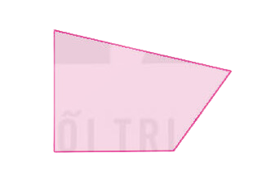
Nêu tên các góc nhọn, góc vuông, góc tù có trong hình dưới đây.
G
+ Làm việc cá nhân dùng ê-ke kiểm tra và ghi tên các góc nhọn, góc vuông, góc tù có trong hình.
+ Chia sẻ kết quả với bạn cùng bàn.
H
K
E

Slide 9

G
- Góc nhọn đỉnh G, cạnh GE, GH
H
- Góc nhọn đỉnh H, cạnh HK, HG
- Góc vuông đỉnh E, cạnh EG, EK
- Góc tù đỉnh K, cạnh KH, KE
K
E

Slide 10

a) Dùng thước đo góc để đo các góc của hình tứ giác MNPQ.
b) Nêu tên các cặp góc có số đo bằng nhau của hình tứ giác MNPQ.
M
N
Q
P

Slide 11



+ Làm việc nhóm 4
+ Hoàn thành yêu cầu bài tập
+ Chia sẻ kết quả trước lớp

Slide 12
a) Dùng thước đo góc để đo các góc của hình tứ giác MNPQ.
Góc tù
M
N
+ Góc đỉnh M cạnh MN, MQ
+ Góc đỉnh N, cạnh NM, NP
Q
P

Slide 13
a) Dùng thước đo góc để đo các góc của hình tứ giác MNPQ.
Góc nhọn
M
N
+ Góc đỉnh Q cạnh QM, QP
+ Góc đỉnh P, cạnh PQ, PN
Q
P

Slide 14
b) Tên các cặp góc có số đo bằng nhau của hình tứ giác MNPQ.
M
N
Q
P
Góc đỉnh M, cạnh MN, MQ = góc đỉnh N, cạnh NM, NP

Slide 15
b) Tên các cặp góc có số đo bằng nhau của hình tứ giác MNPQ.
M
N
Q
P
Góc đỉnh Q, cạnh QM, QP = Góc đỉnh P, cạnh PN, PQ

Slide 16

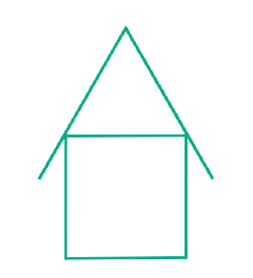
Số?
Hình bên có:
a) ..?.. góc nhọn
b) ..?.. góc vuông
c) ..?.. góc tù

Slide 17
+ Làm việc cá nhân
+ Hoàn thành yêu cầu bài tập
+ Chia sẻ kết quả trước lớp

Slide 18


a) 5 góc nhọn.
b) 4 góc vuông.
c) 4 góc tù.

Slide 19


Slide 20


Em hãy tạo một góc bất kỳ từ đồ dùng học tập của mình và nêu đặc điểm của góc đó.

Slide 21


+ Ghi nhớ kiến thức đã học.
+ Chuẩn bị bài sau.

